Slide 1
ヨーテボリ 医学史博物館
※ヨーテボリの医学史博物館で、写真撮影可であることを確認して撮影したものです。二次使用は自由ですが、使用の際は migunosuke@yahoo.co.jpまでご連絡ください。
撮影：みぐのすけ

Slide 2
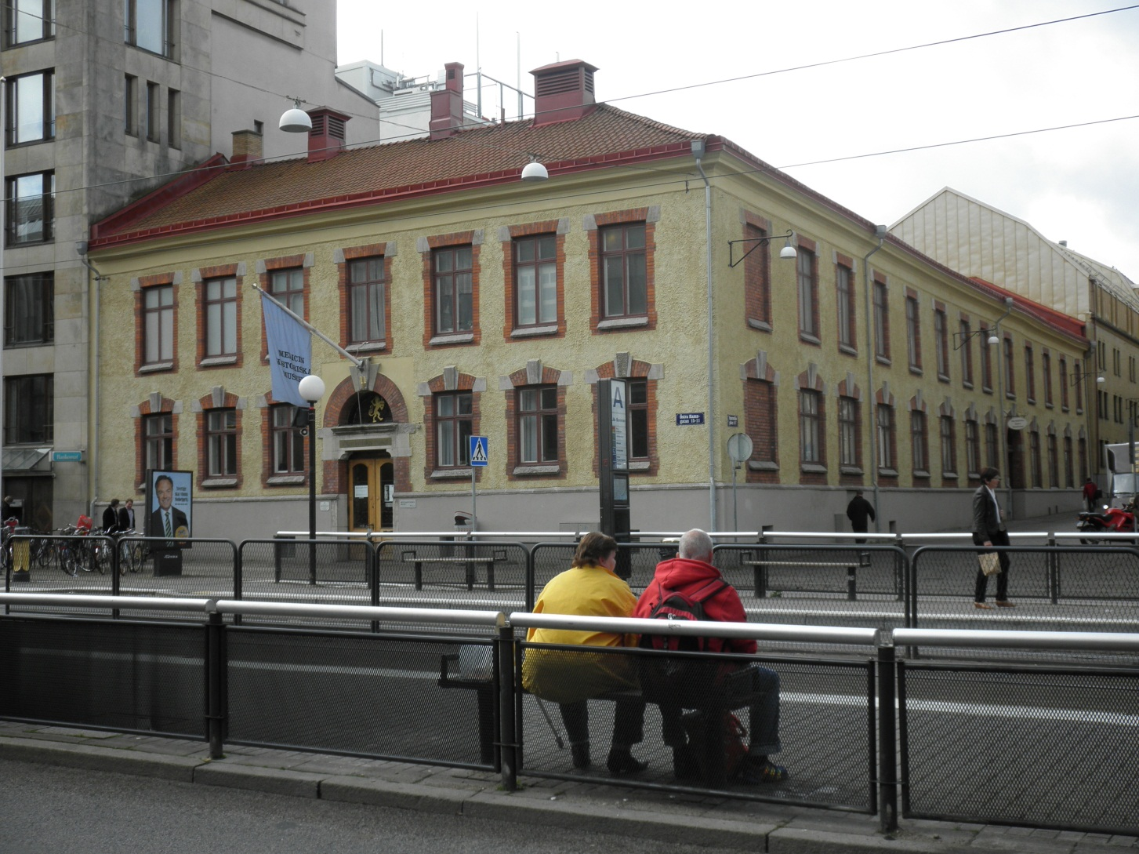
外観

Slide 3
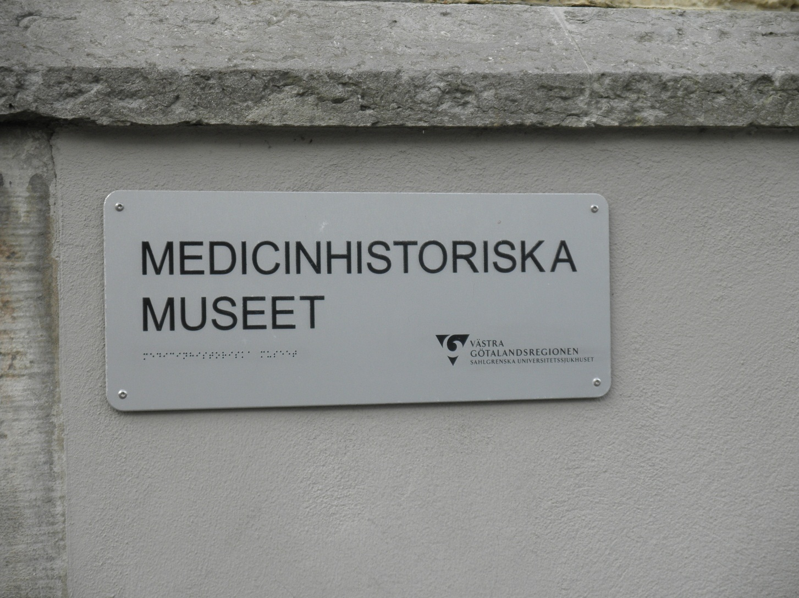
看板1

Slide 4
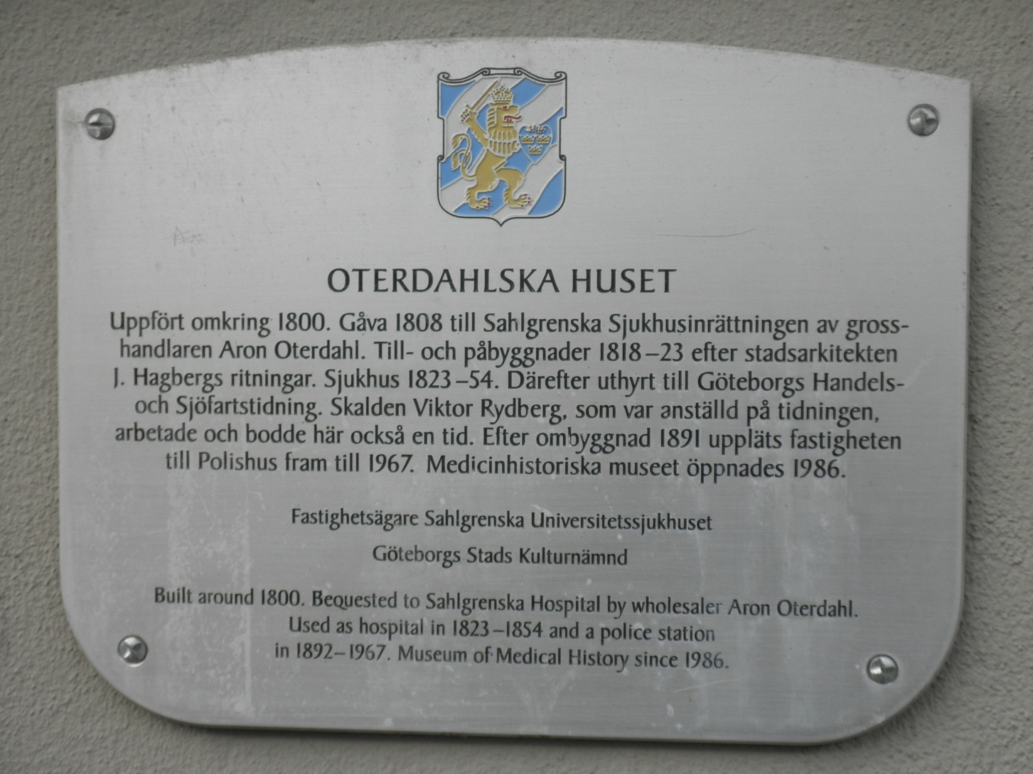
看板2

Slide 5
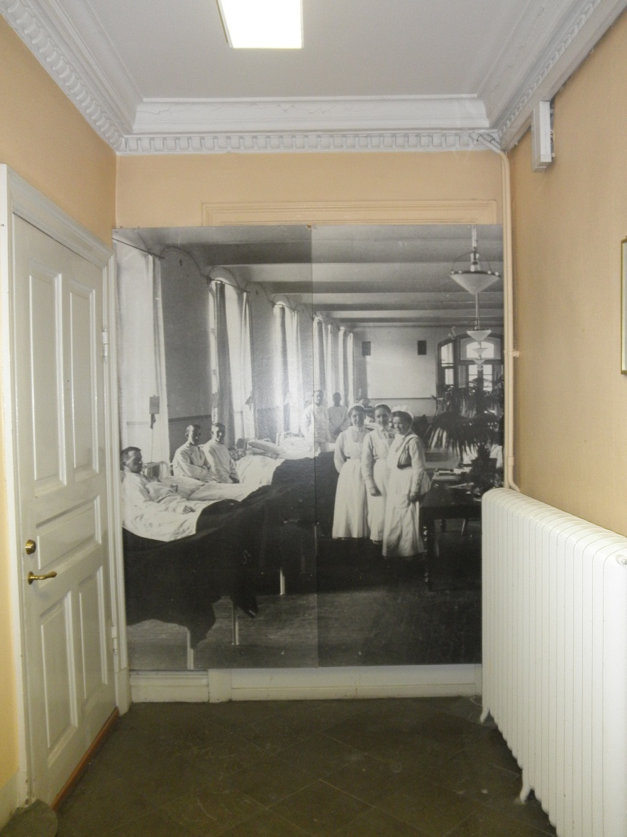
入り口を開けた所

Slide 6
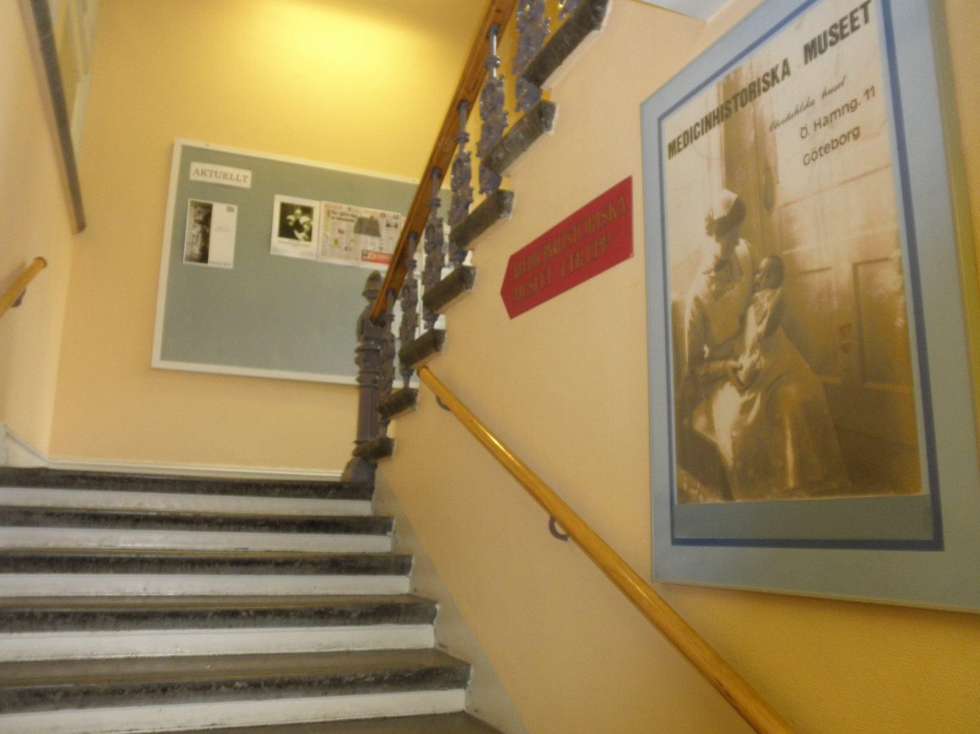
ドアを開けて階段を上る

Slide 7
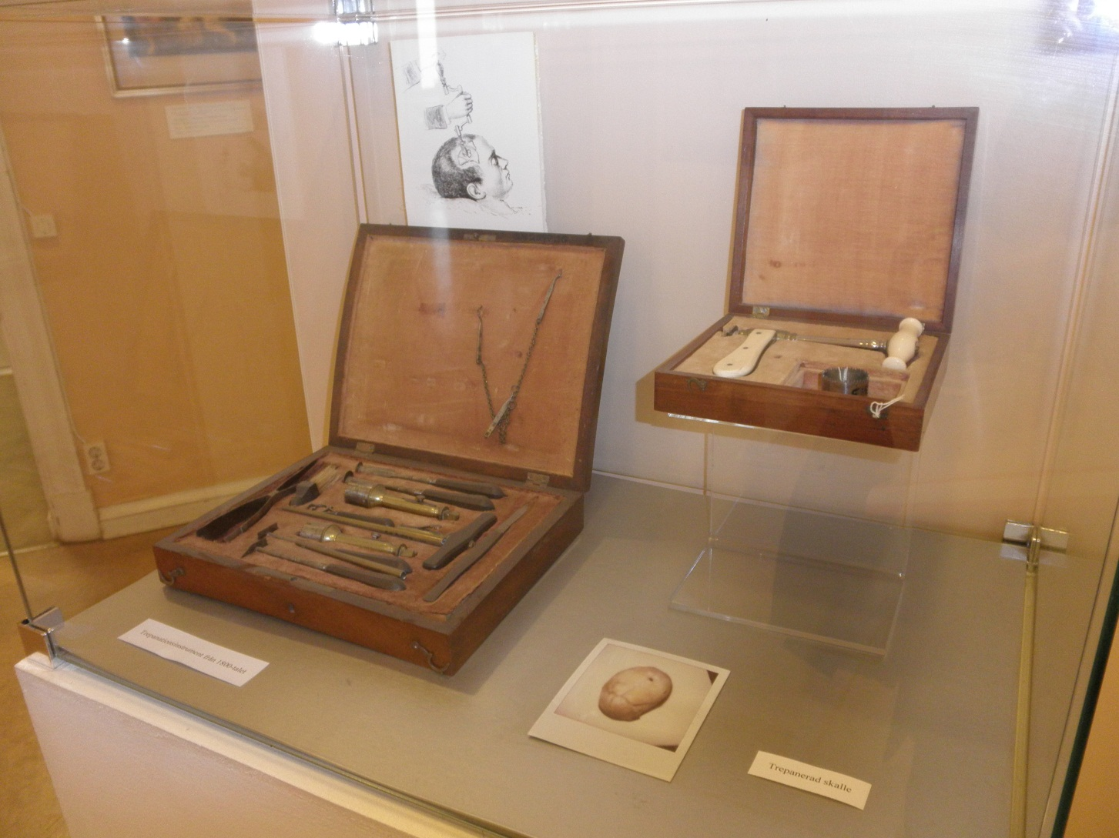
医療器具1

Slide 8
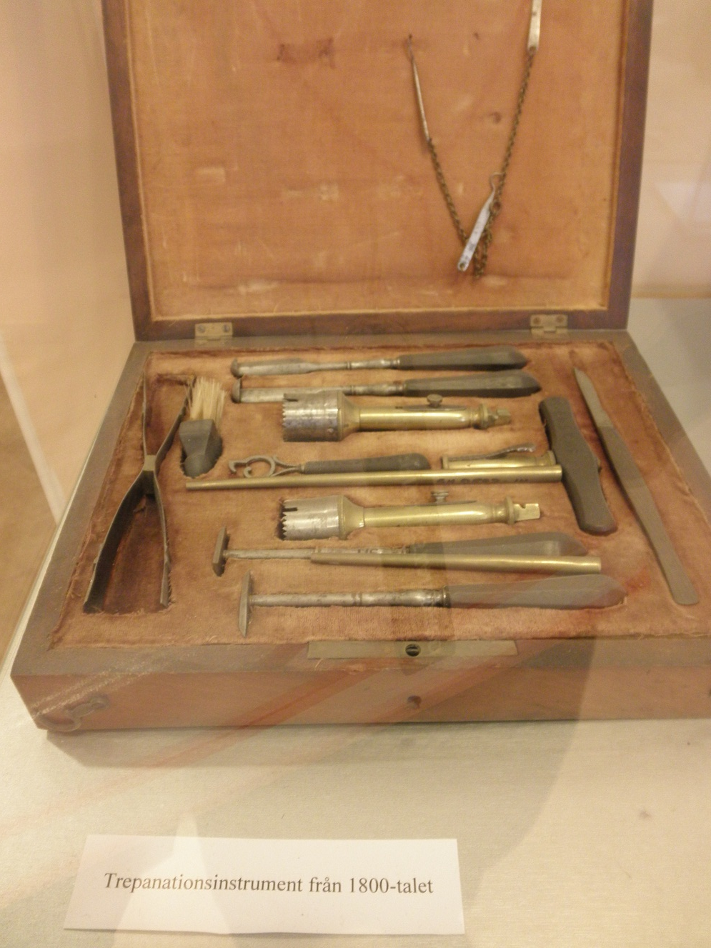
医療器具1 (拡大)

Slide 9
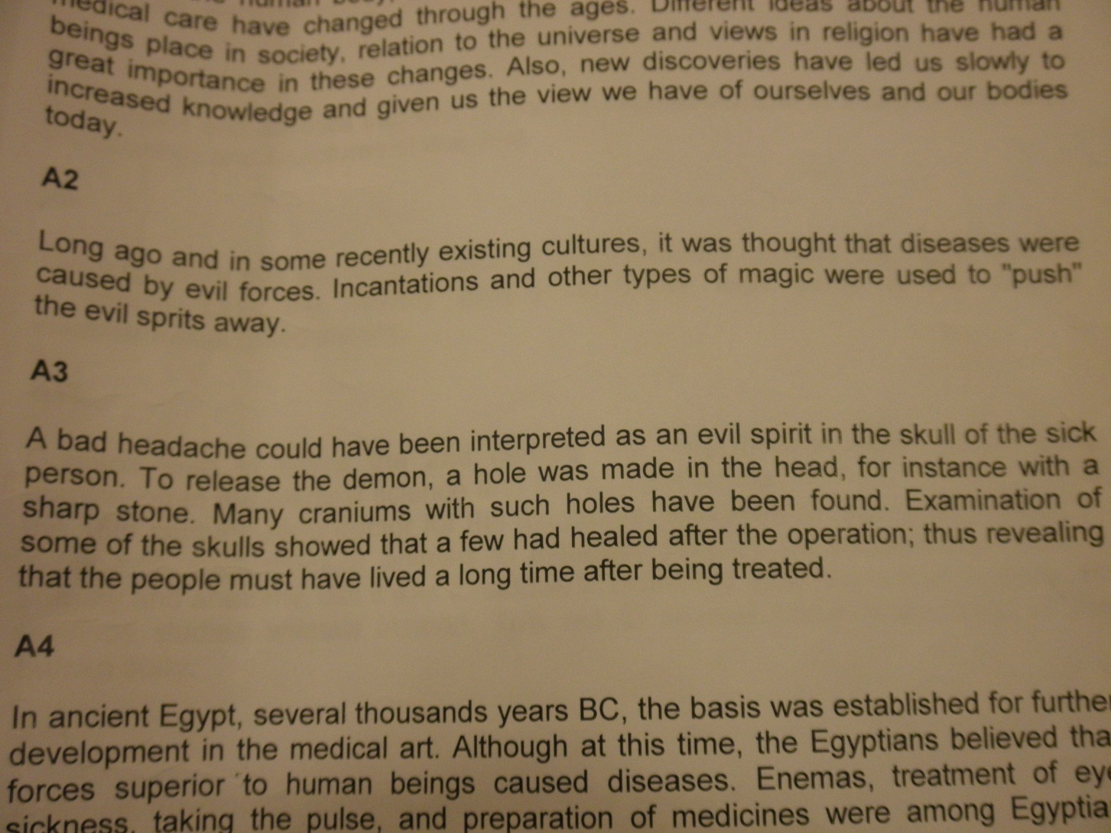
医療器具 1 説明

Slide 10
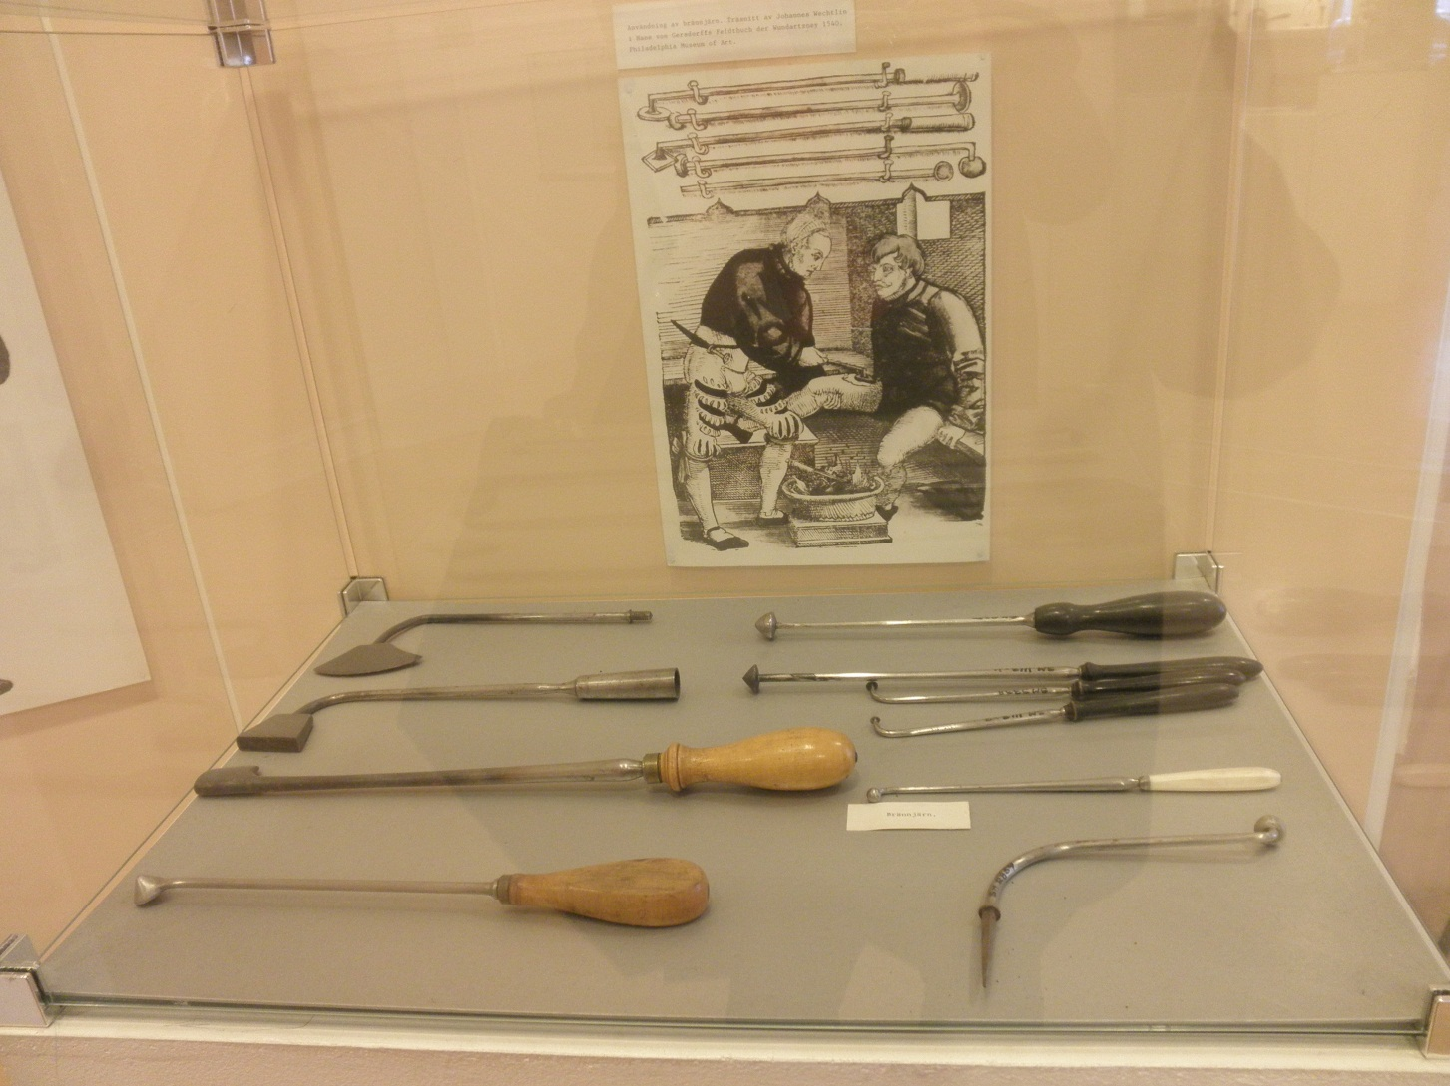
医療器具 2

Slide 11
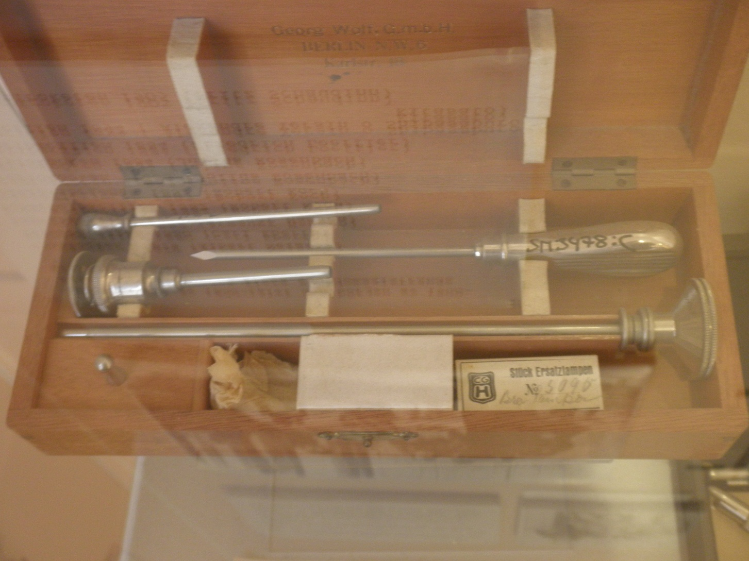
医療器具 3

Slide 12
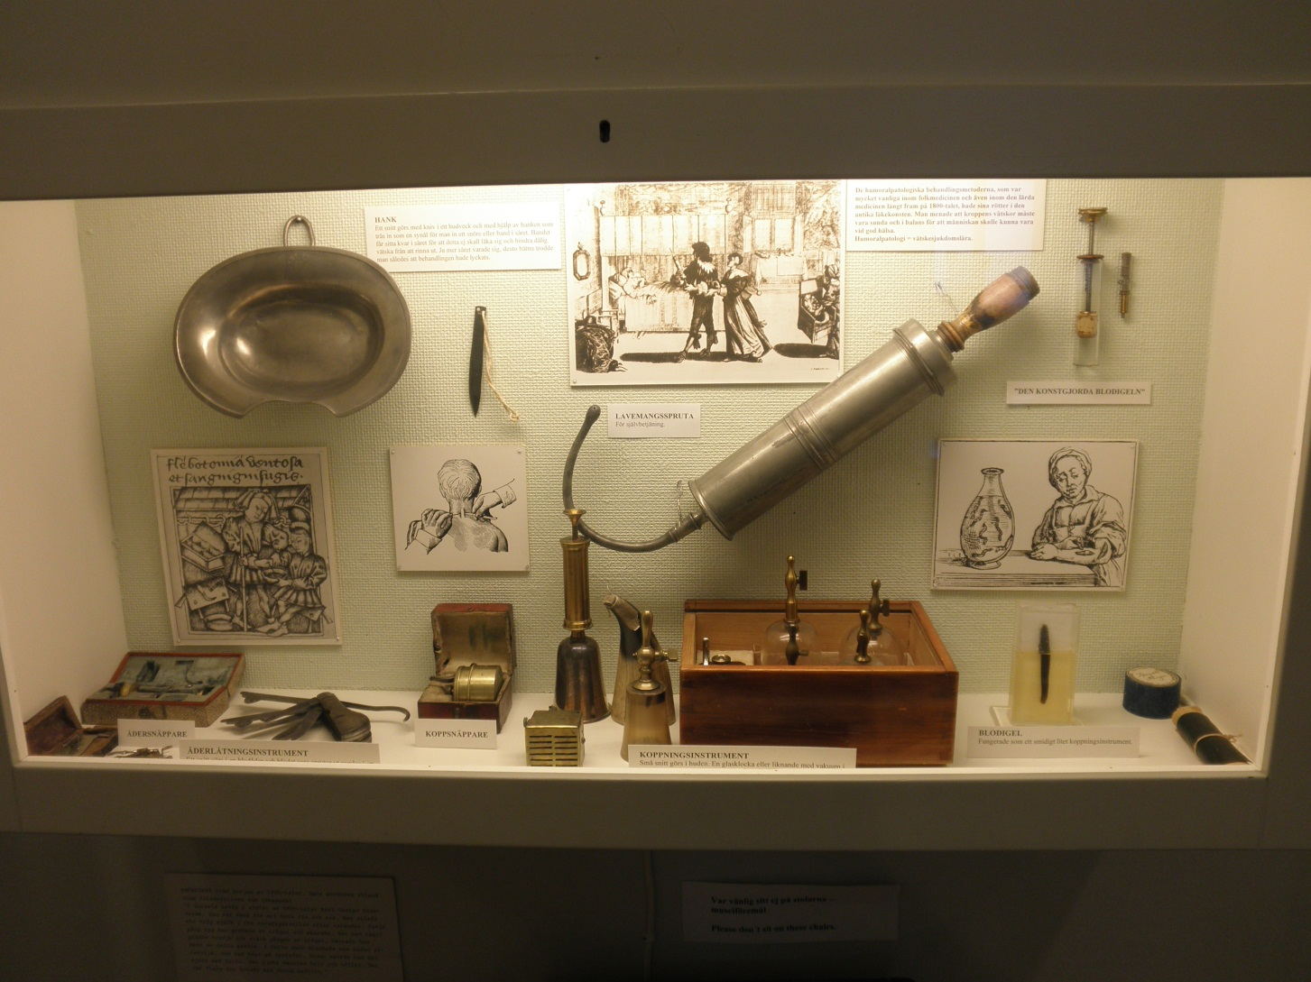
医療器具 4

Slide 13
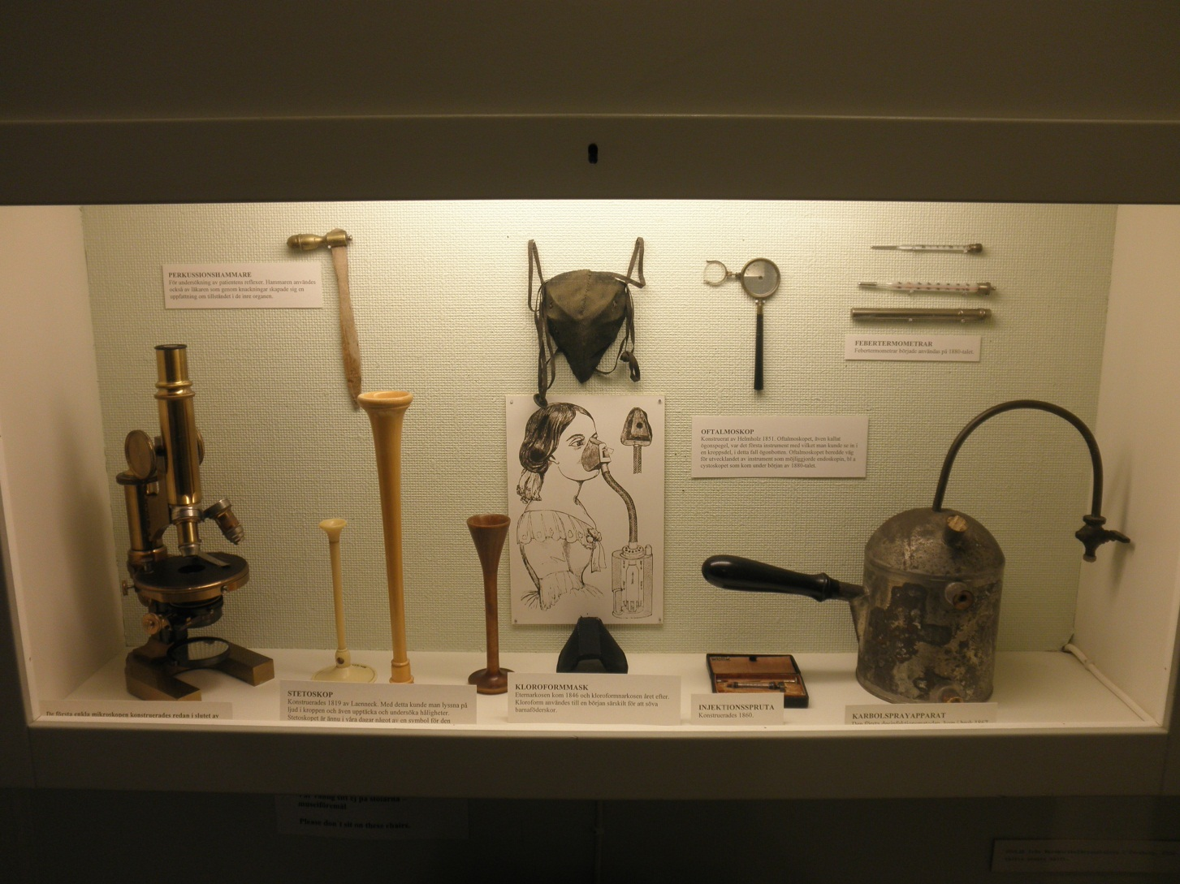
医療器具 5

Slide 14
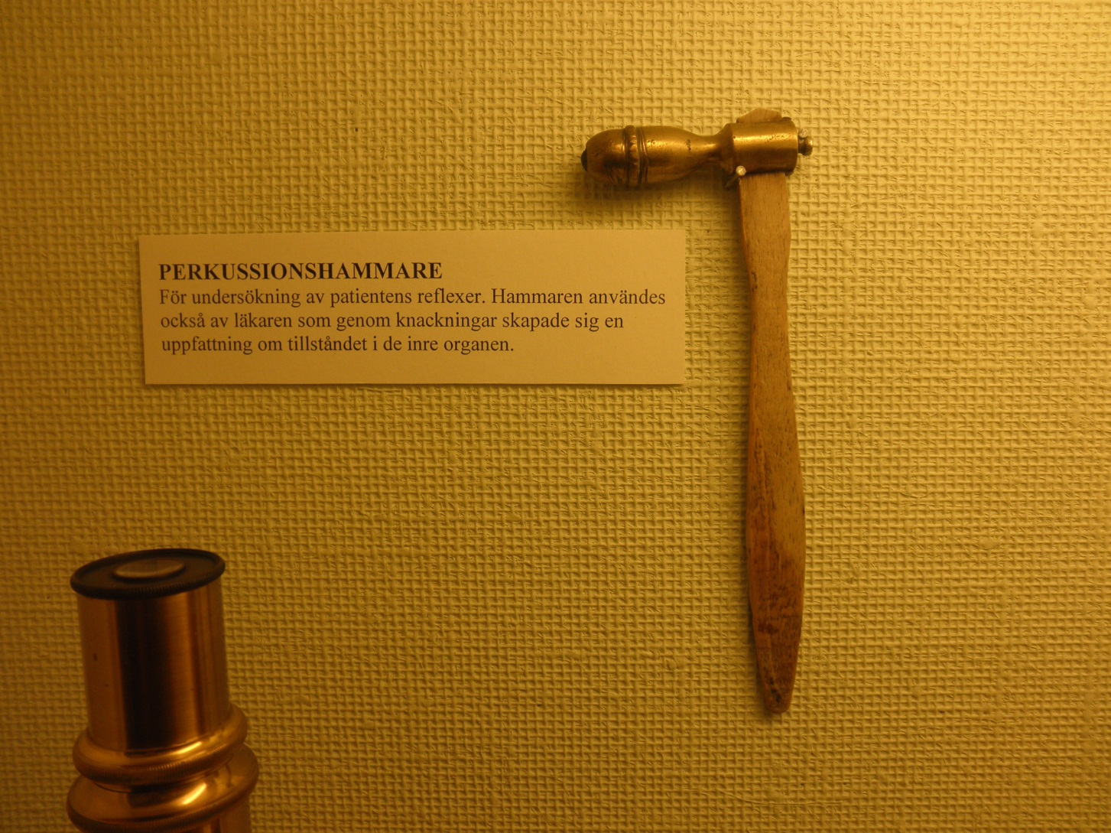
医療器具 5 (拡大)

Slide 15
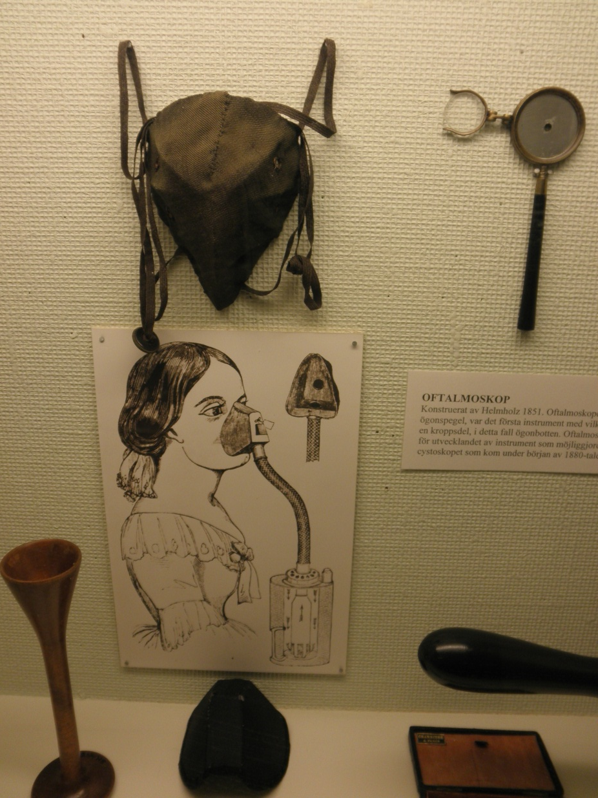
医療器具 5 (拡大)

Slide 16
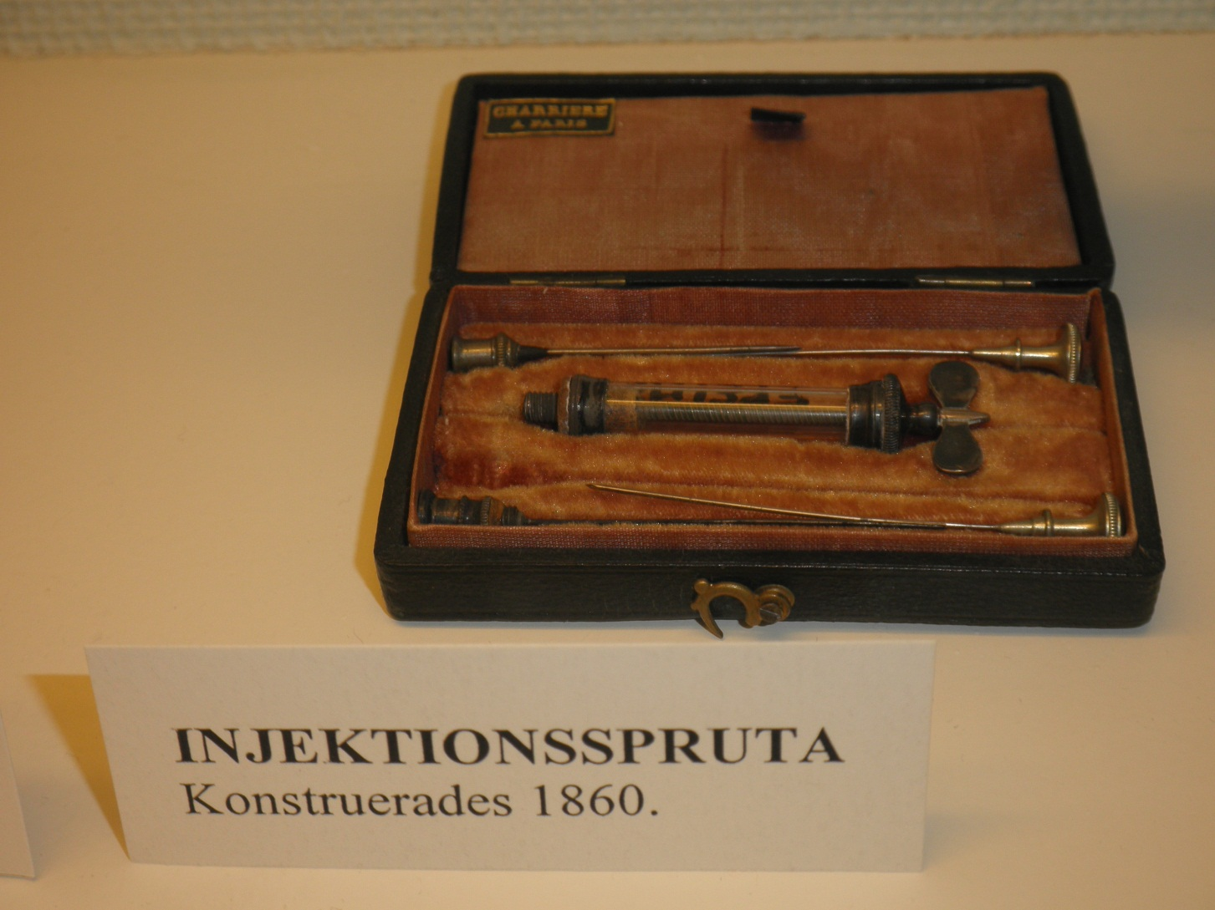
医療器具 5 (拡大)

Slide 17
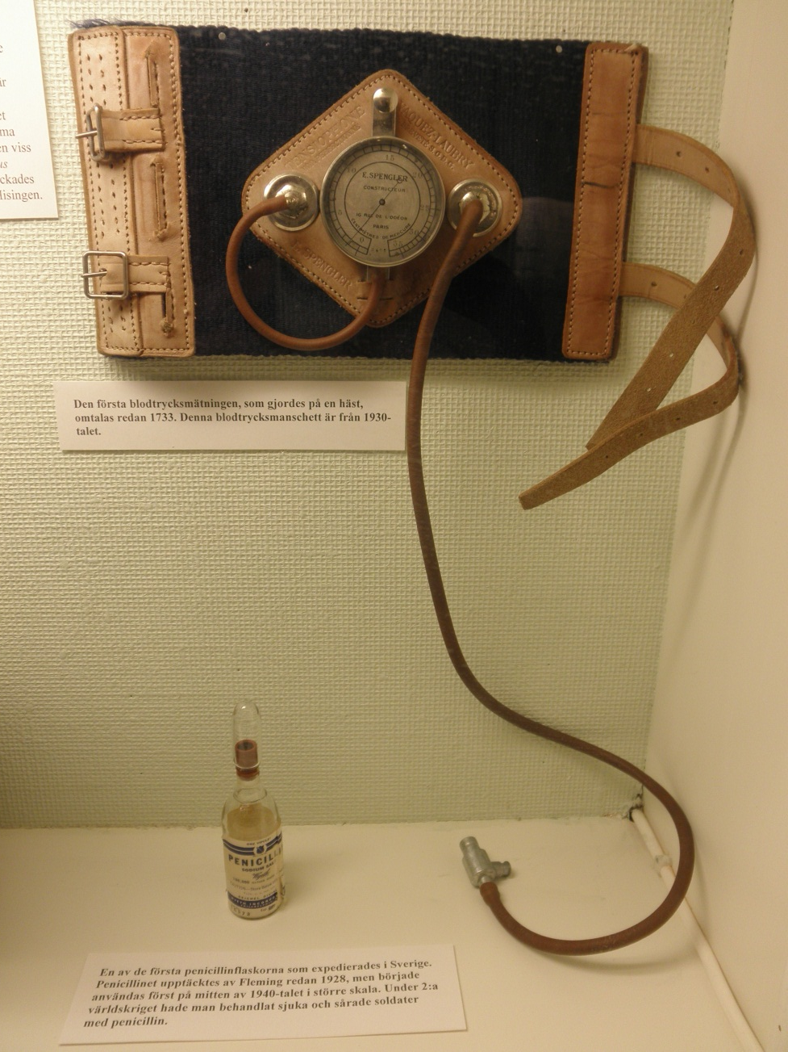
医療器具 6

Slide 18
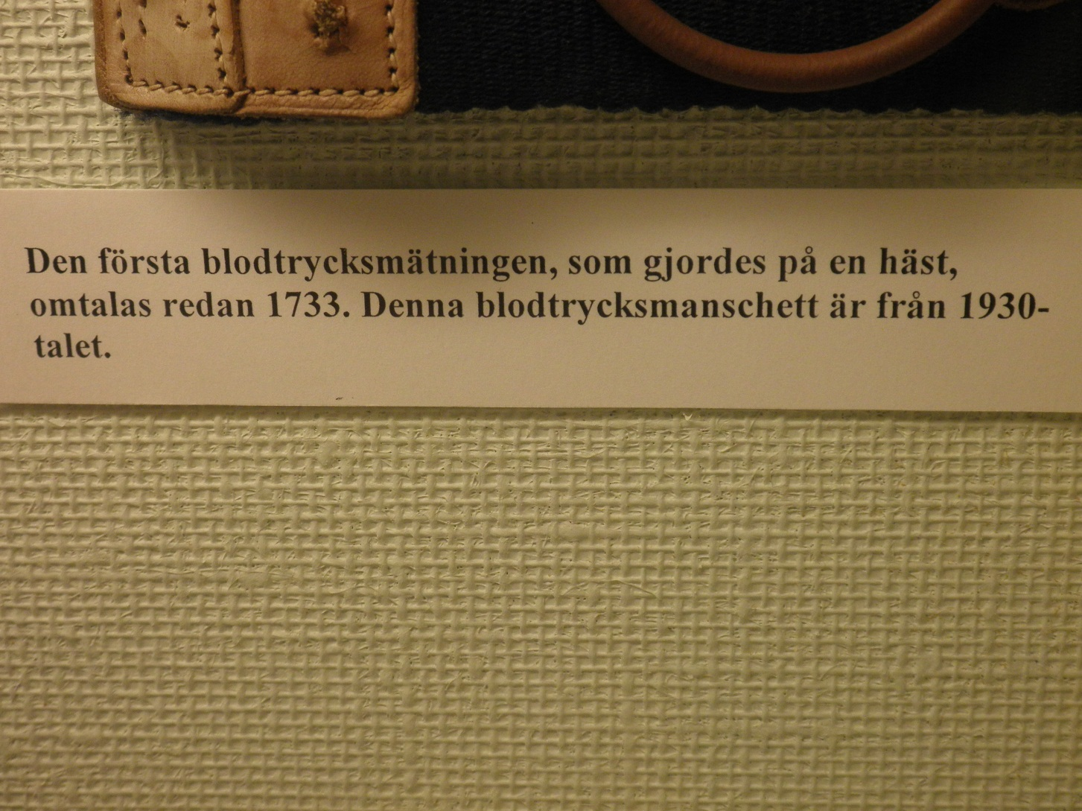
医療器具 6 (解説拡大)

Slide 19
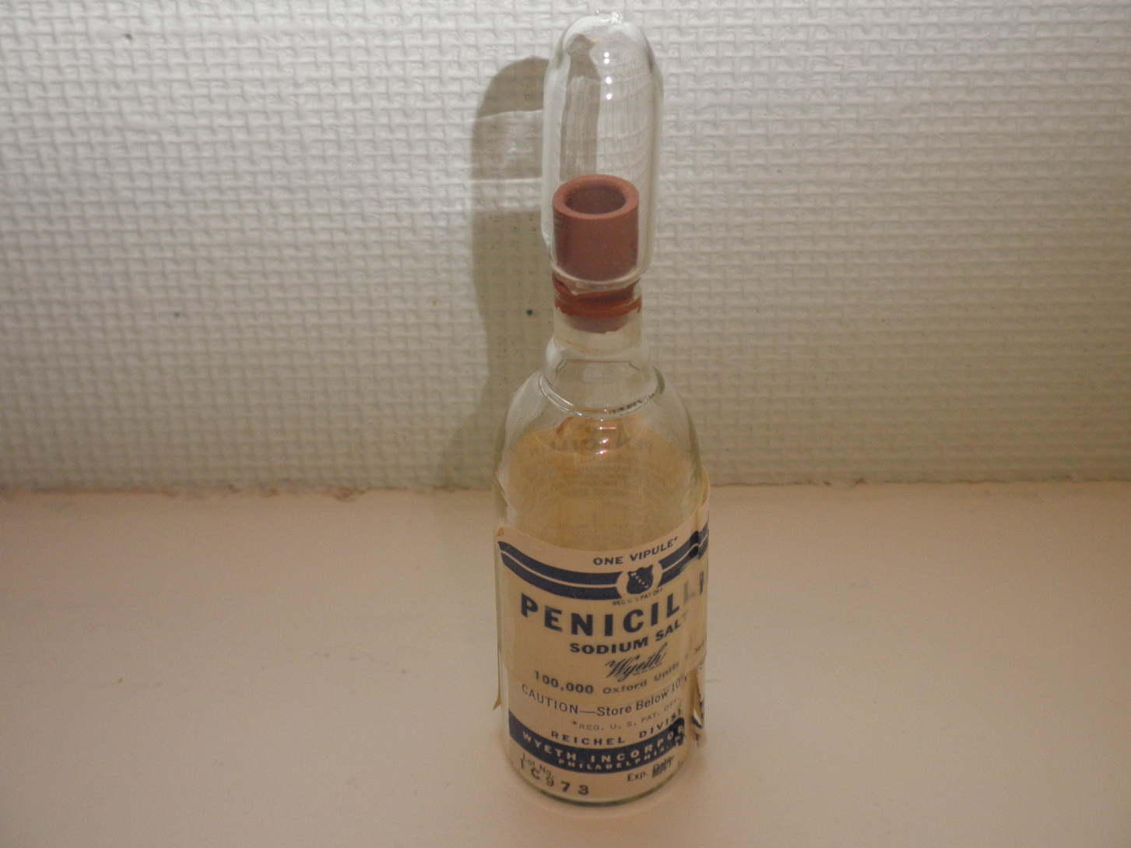
ペニシリン

Slide 20
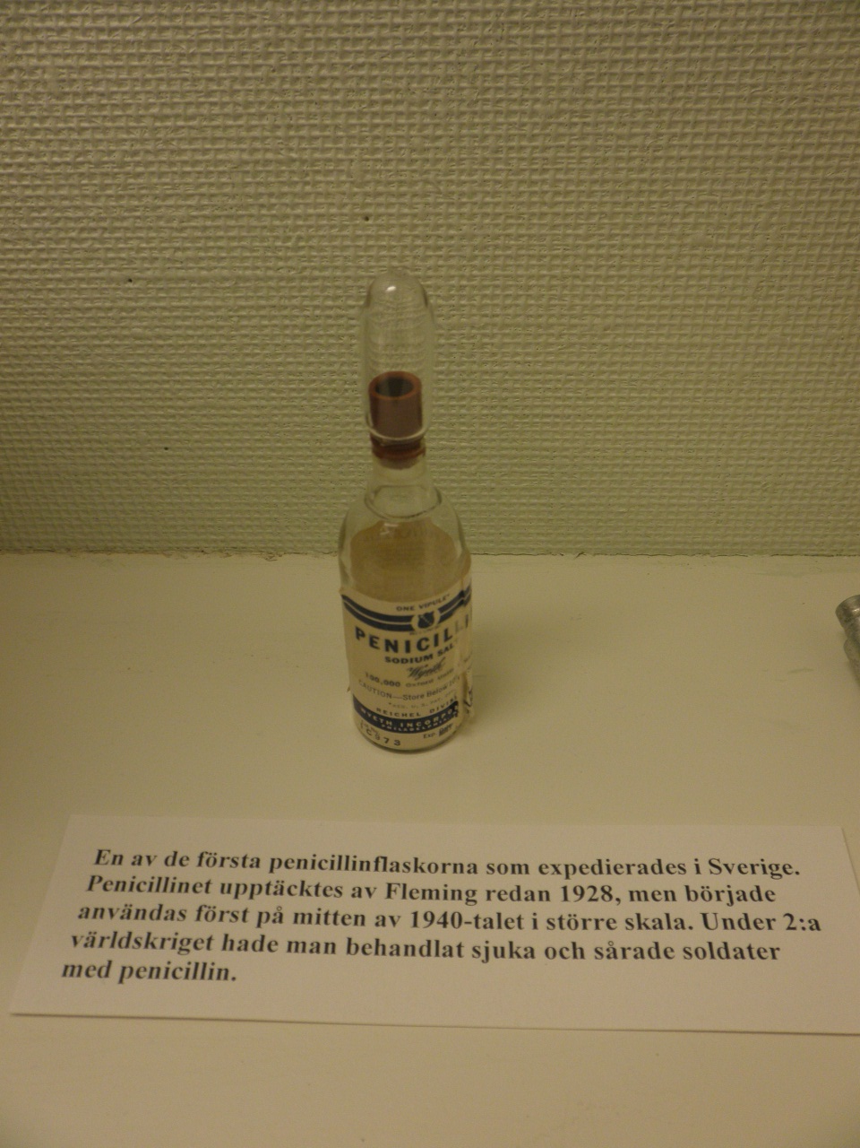
ペニシリン (解説)

Slide 21
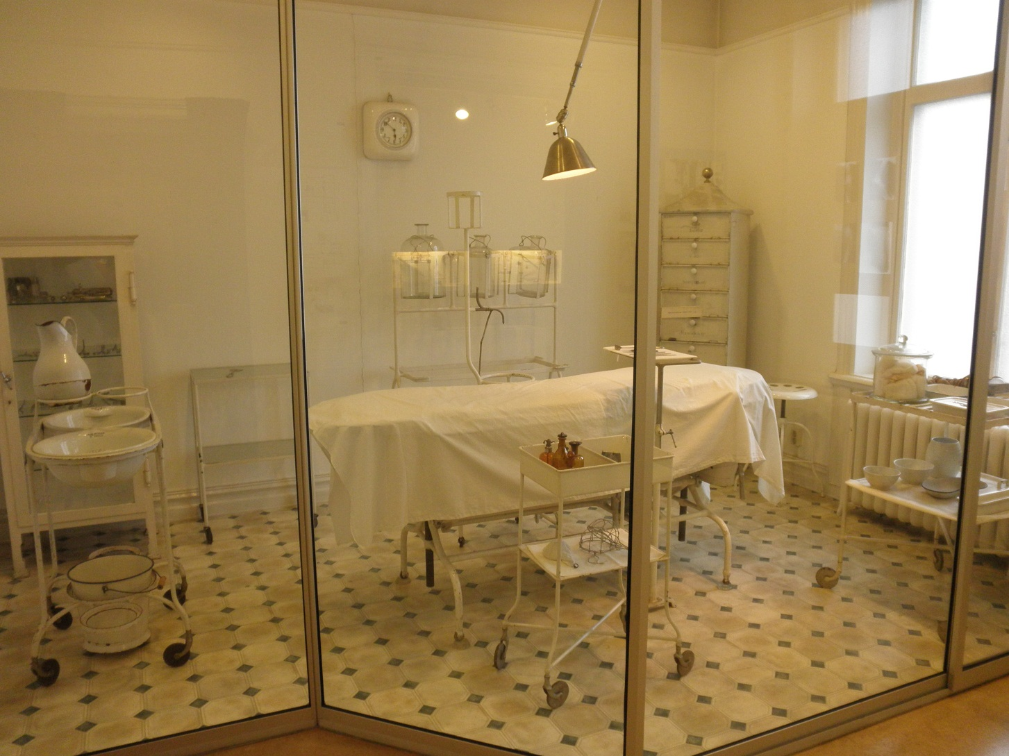
診察室/手術室

Slide 22
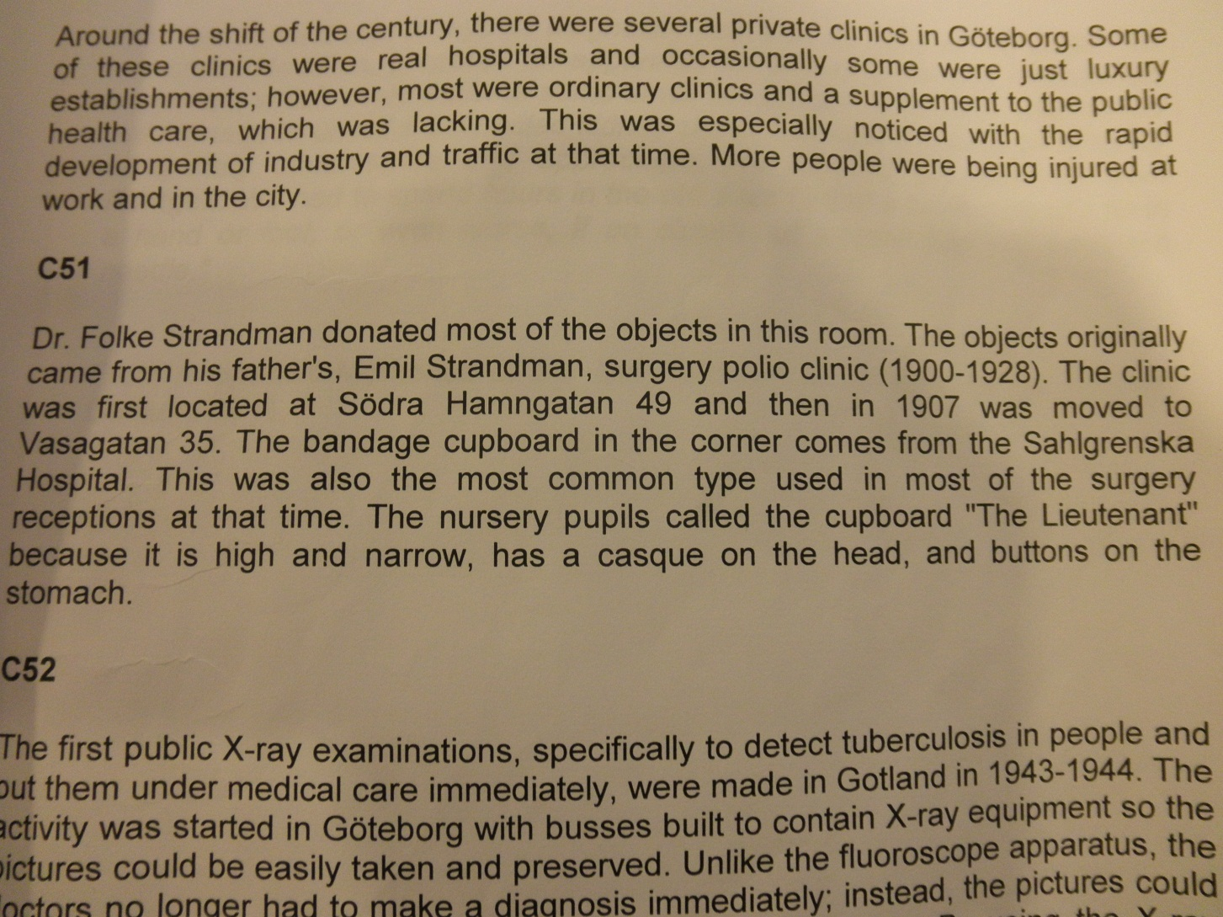
診察室/手術室 (解説)

Slide 23
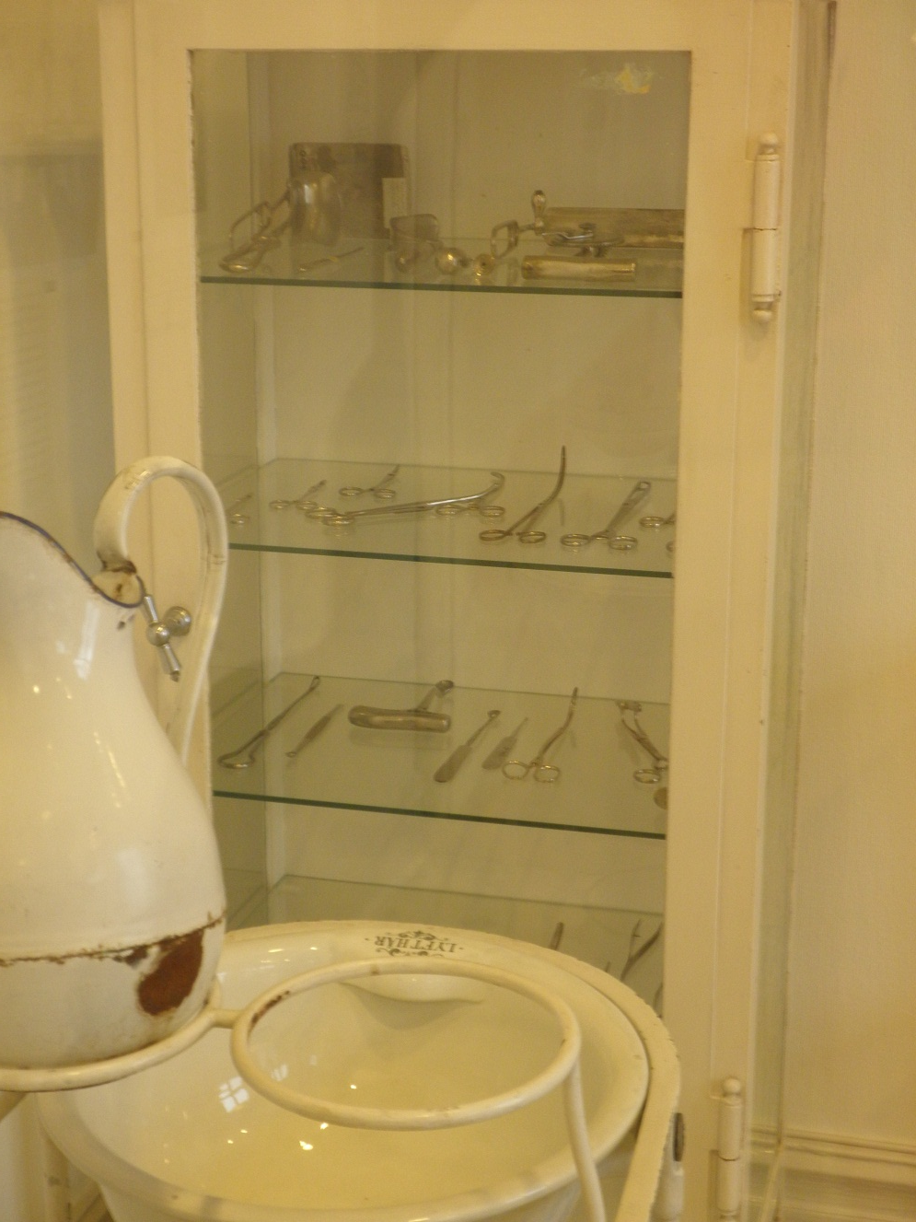
診察室/手術室

Slide 24
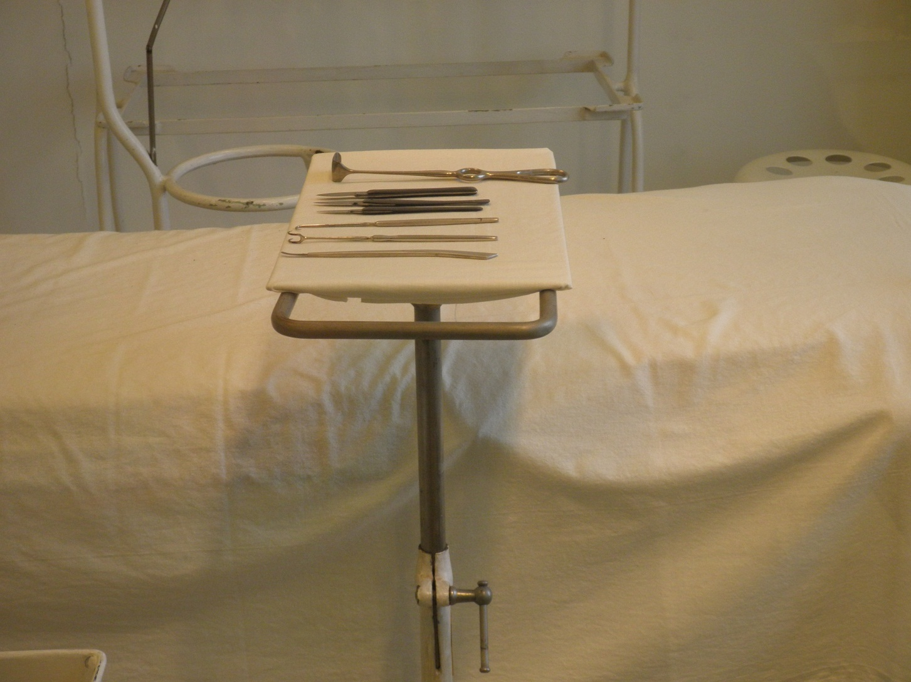
診察室/手術室

Slide 25
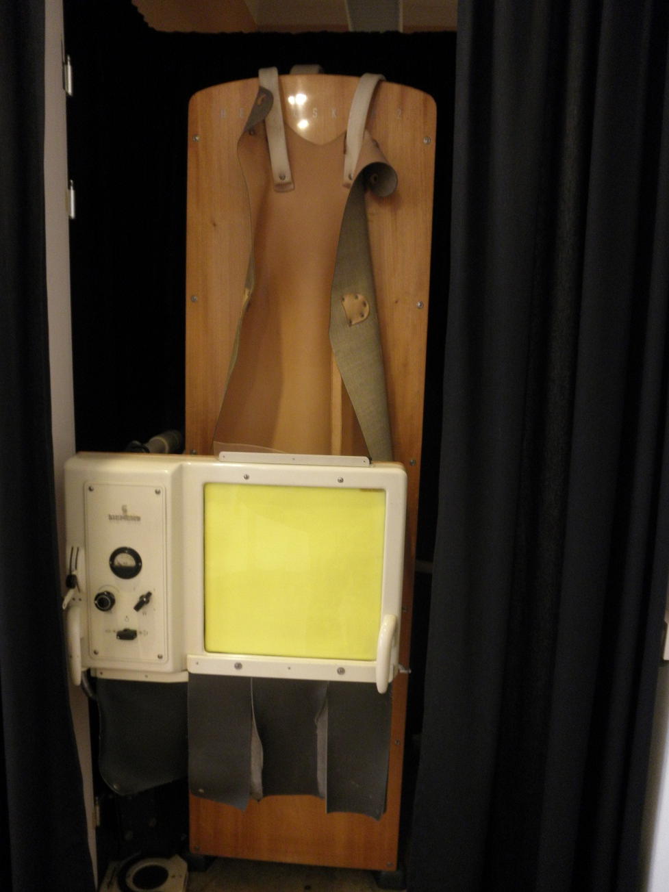
レントゲン

Slide 26
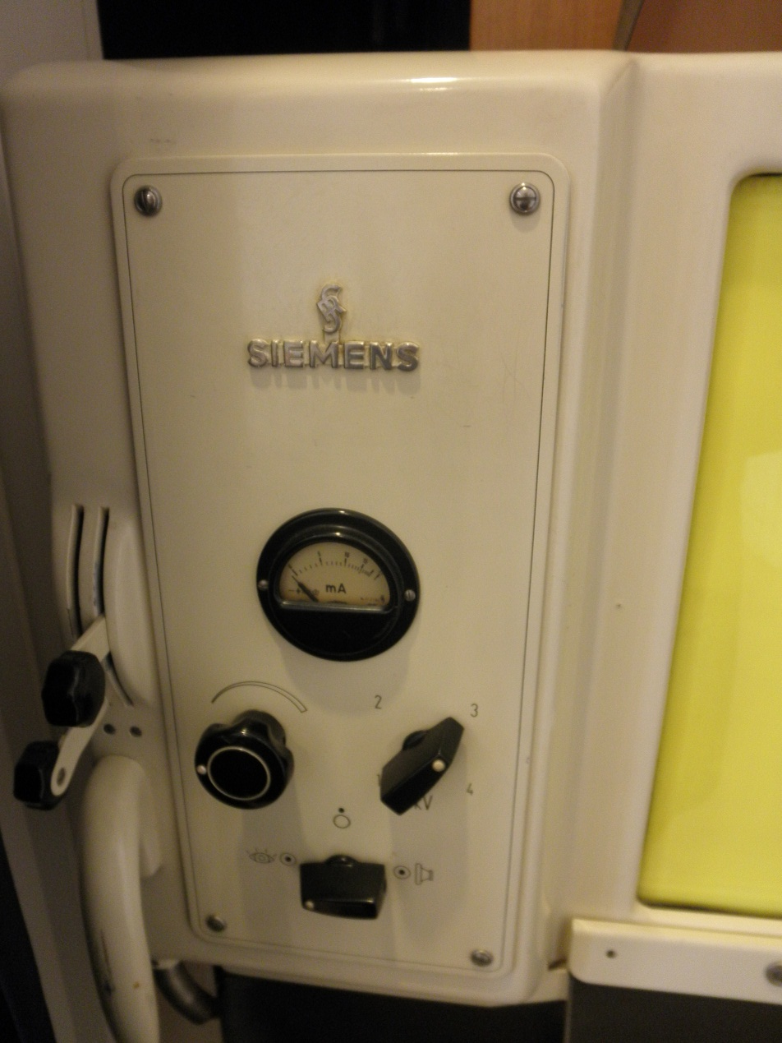
レントゲン (拡大)

Slide 27
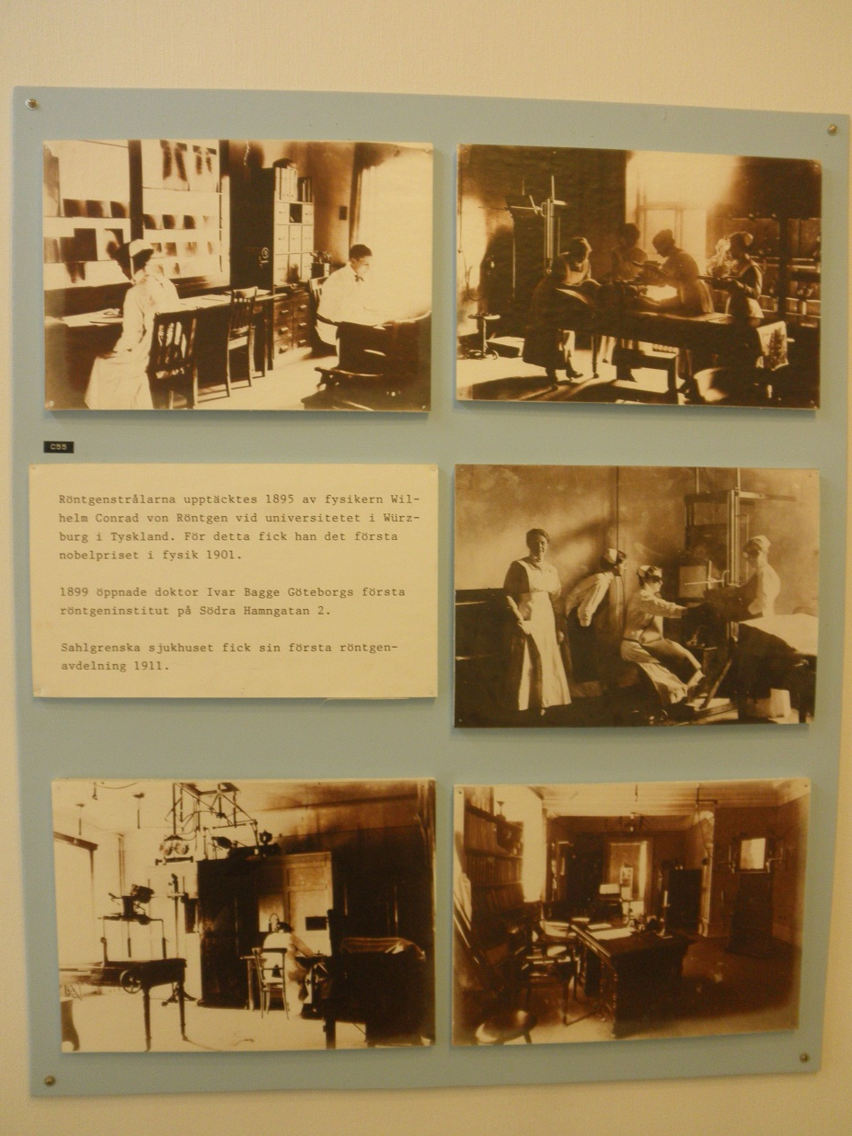
レントゲン (解説)

Slide 28
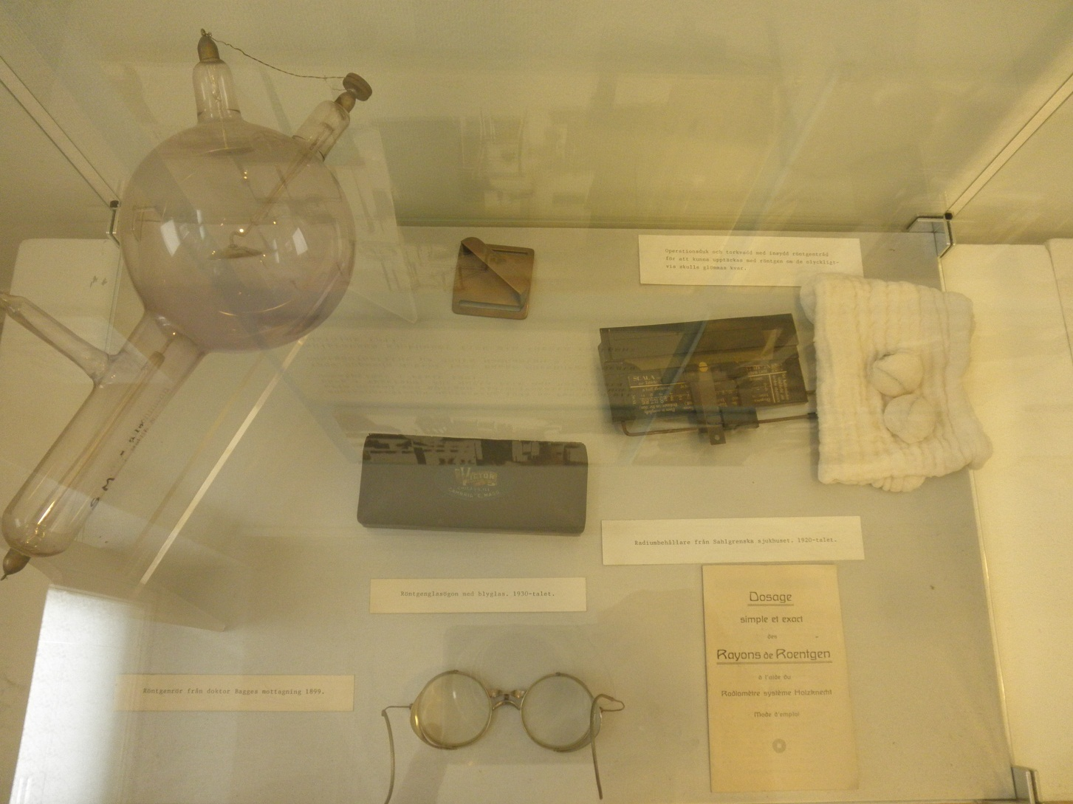
レントゲン関係

Slide 29
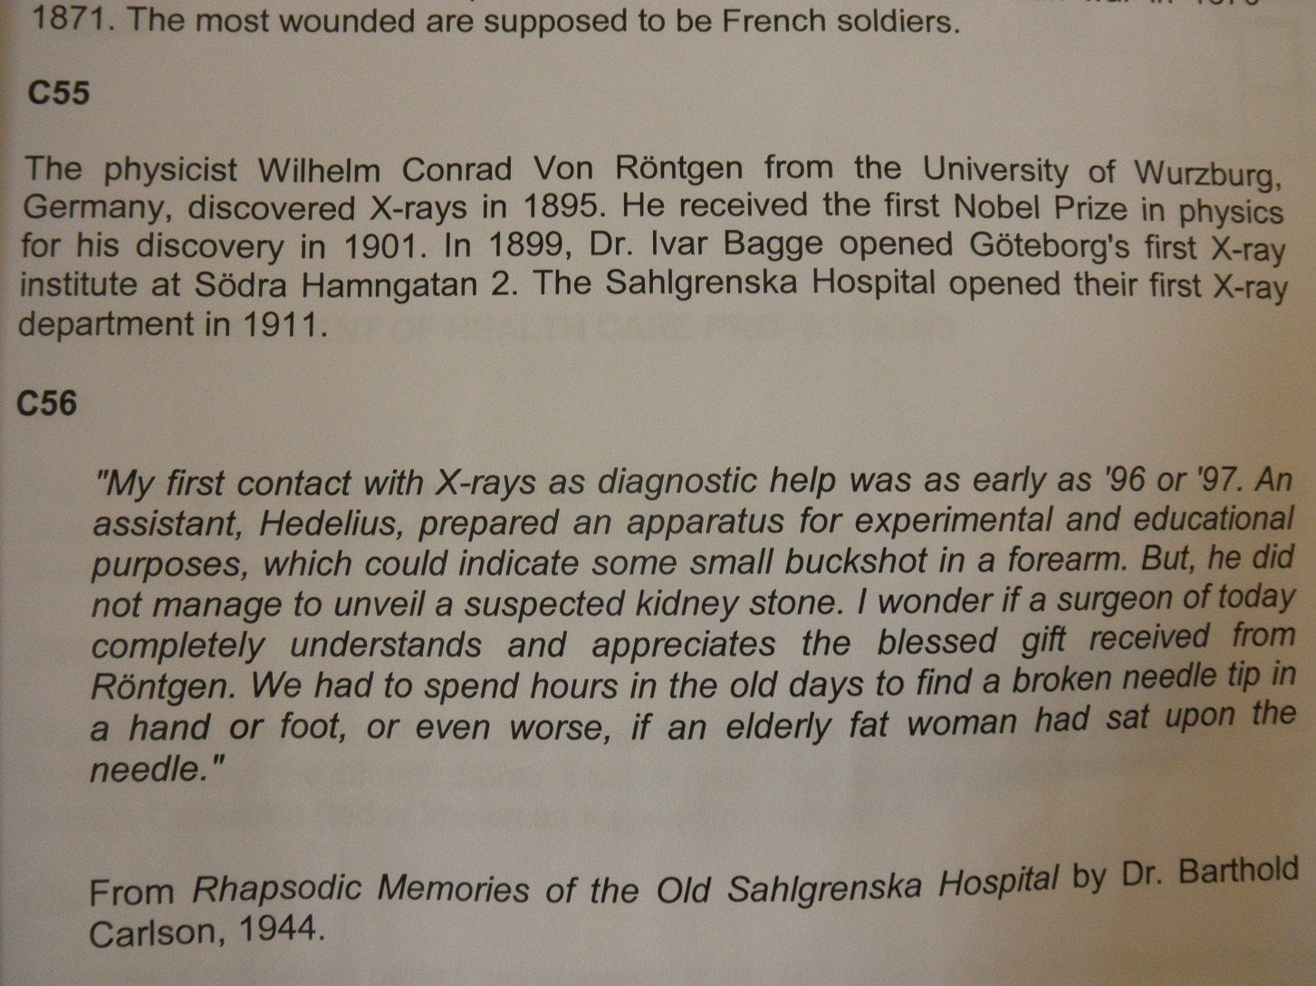
レントゲン関係 (解説)

Slide 30
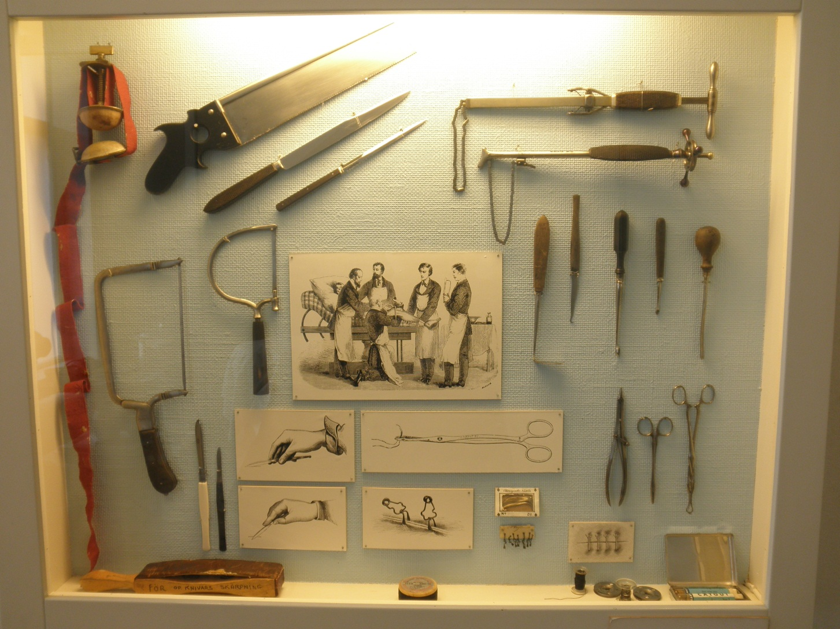
医療器具 7

Slide 31
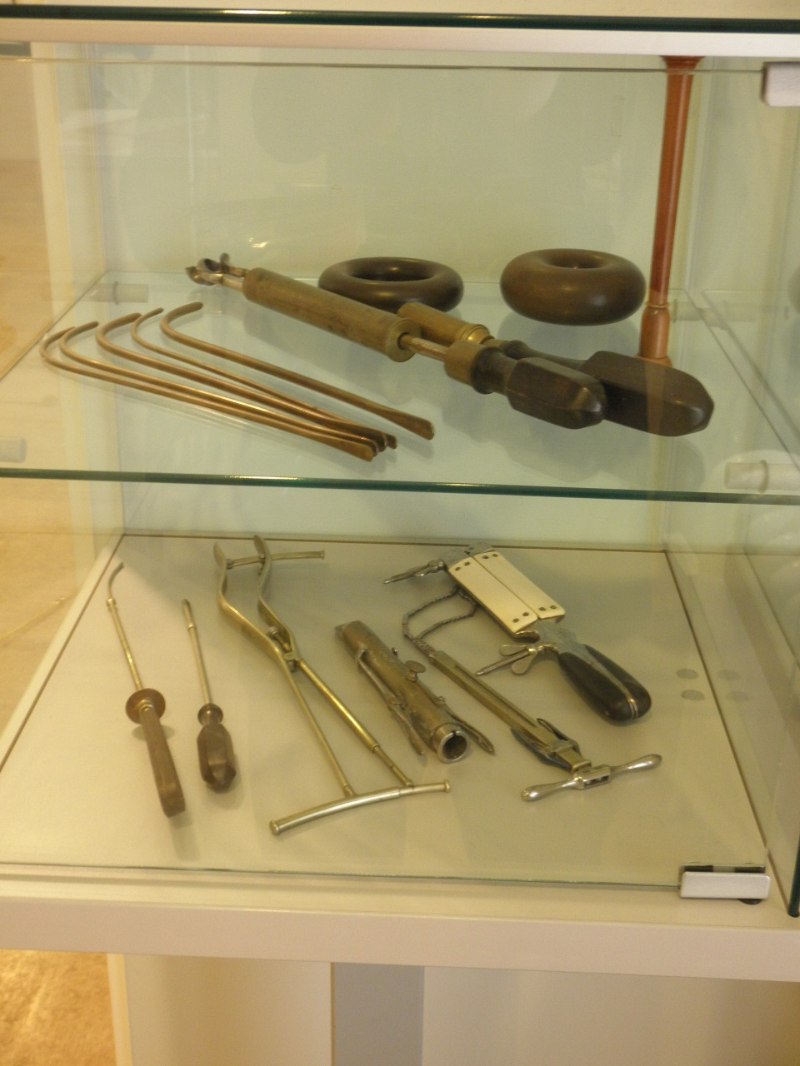
医療器具 8

Slide 32
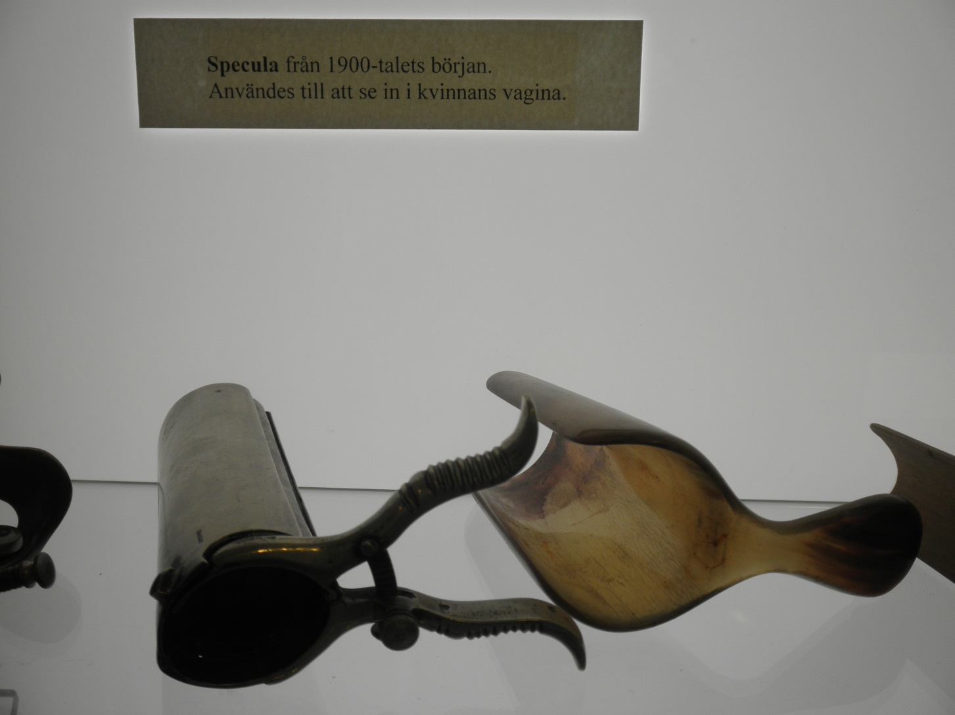
医療器具 9

Slide 33
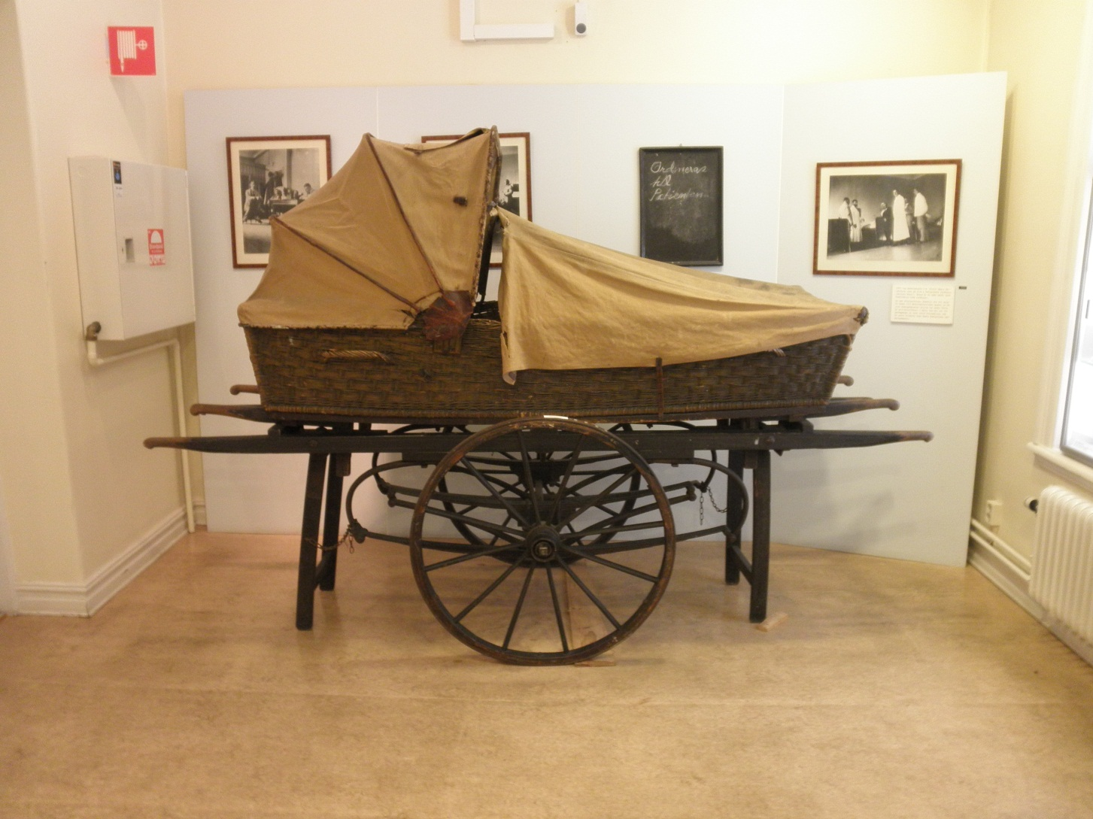
搬送用の車

Slide 34
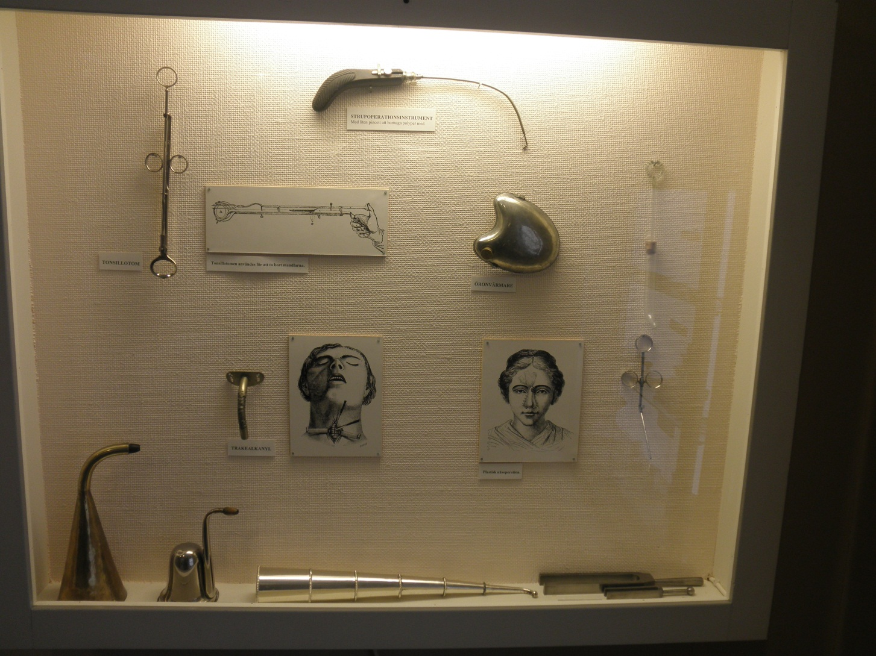
医療器具 10

Slide 35
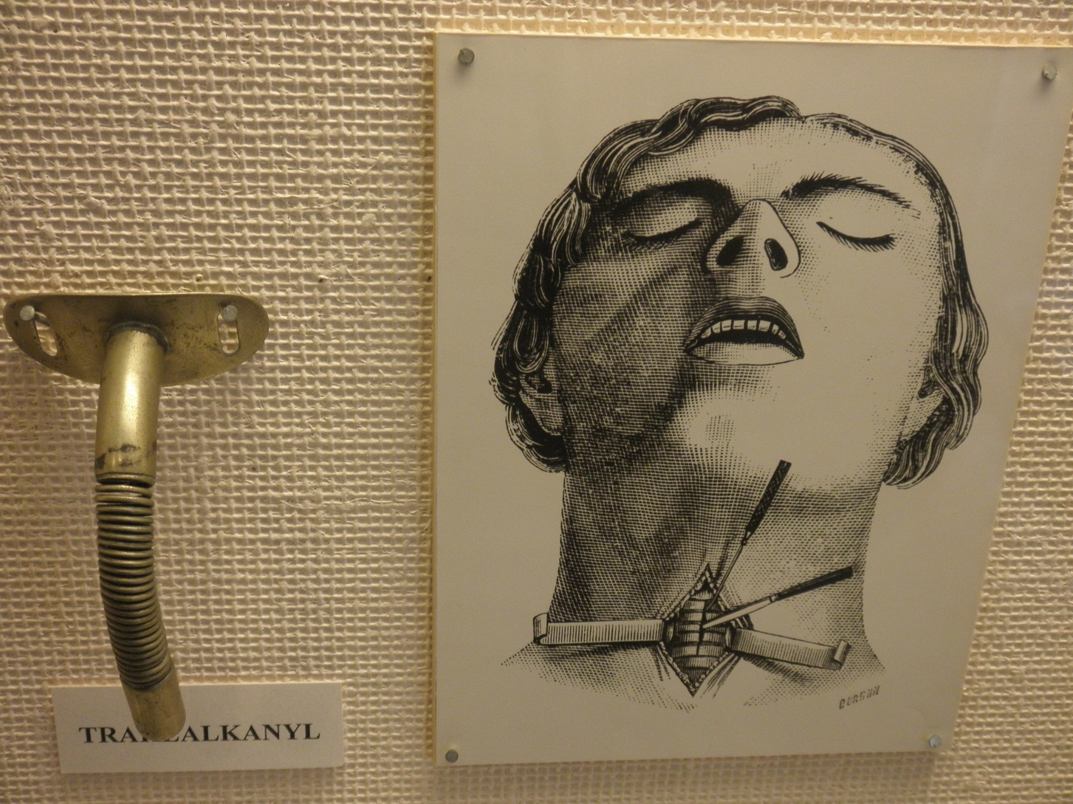
医療器具 10 (拡大)

Slide 36
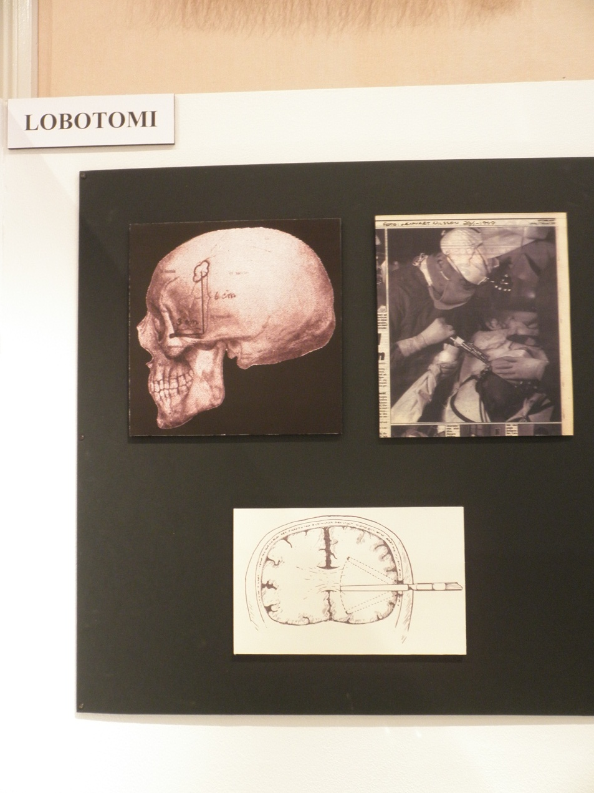
ロボトミー

Slide 37
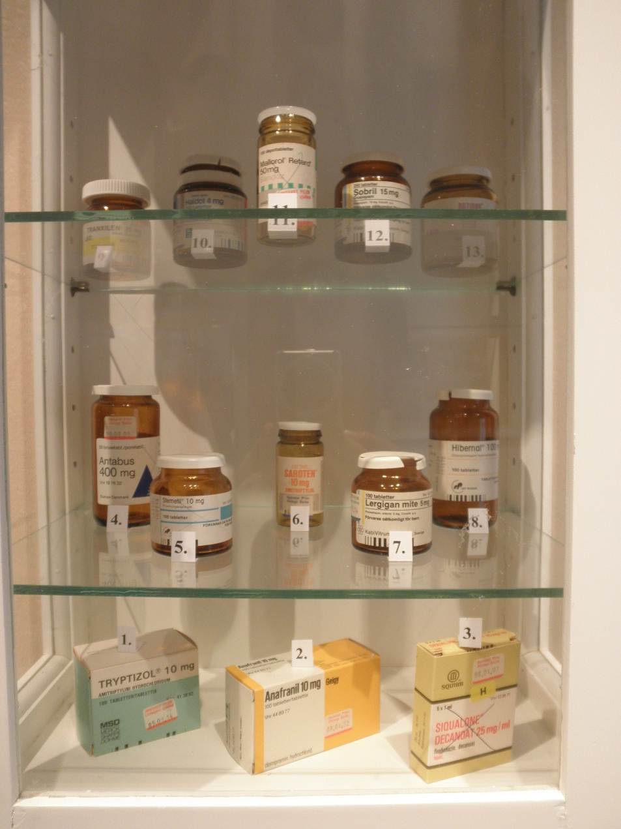
薬品

Slide 38
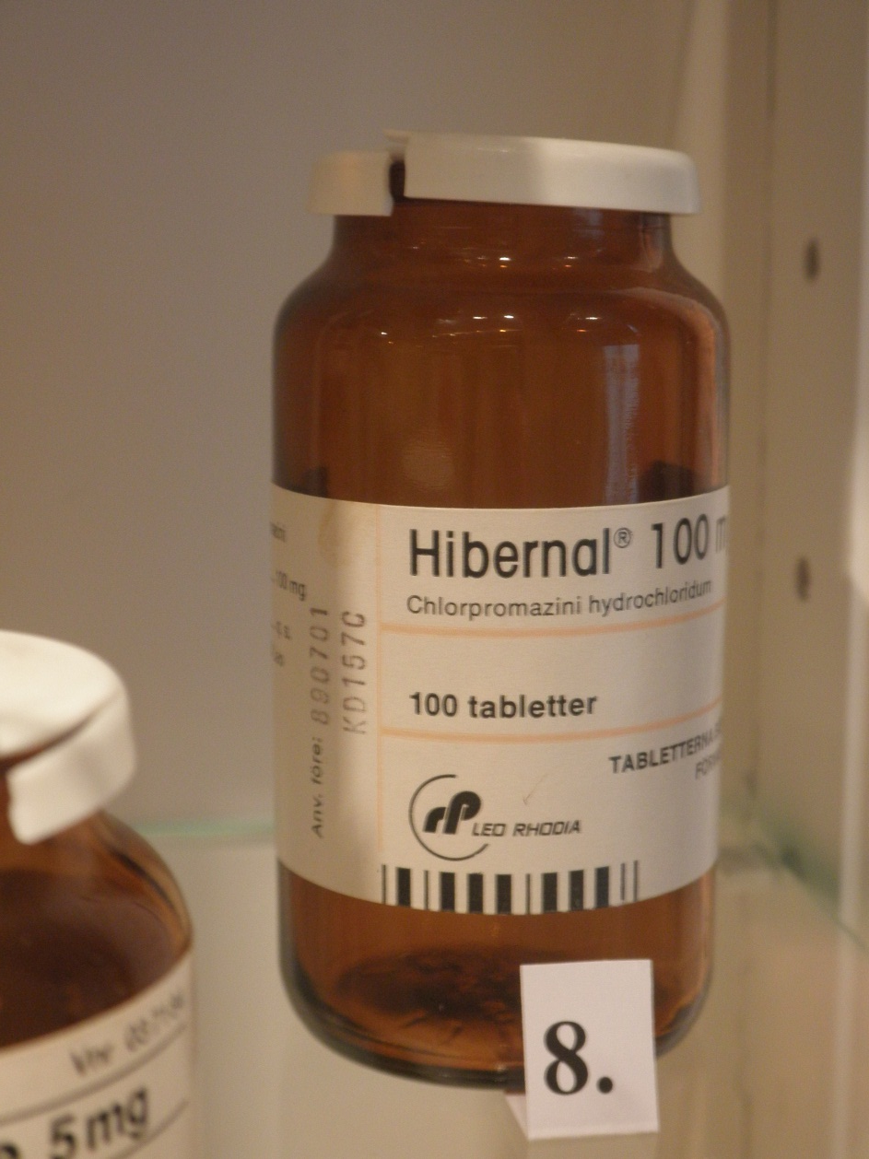
薬品 (拡大)

